Slide 1
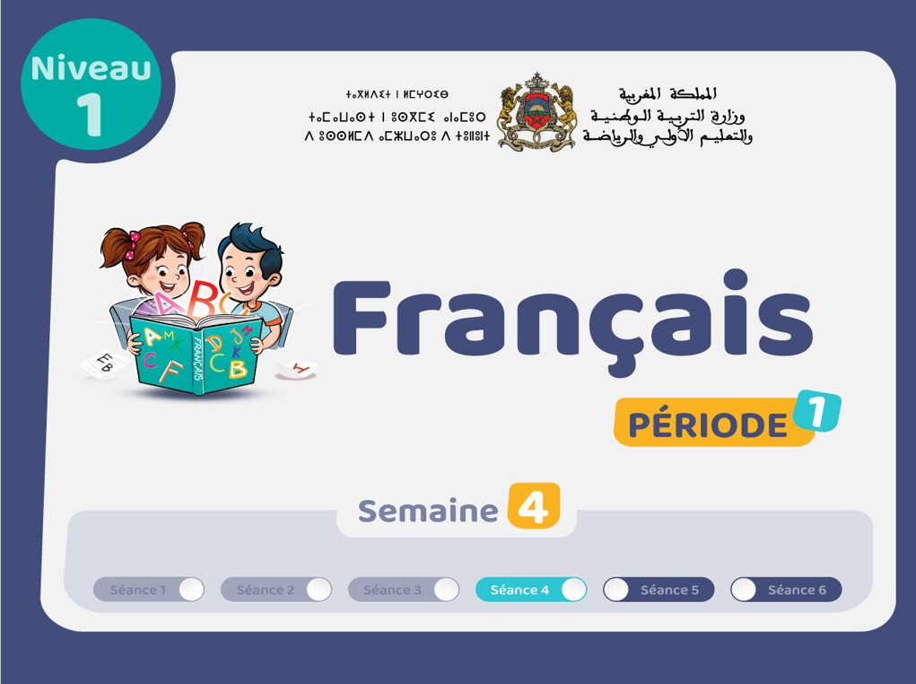

Slide 2

Il convient de lancer le mode diaporama pour la diffusion de la leçon en classe
Réservé à l’enseignant (e)

Slide 3

Pictogrammes
Réservé à l’enseignant (e)

Slide 4
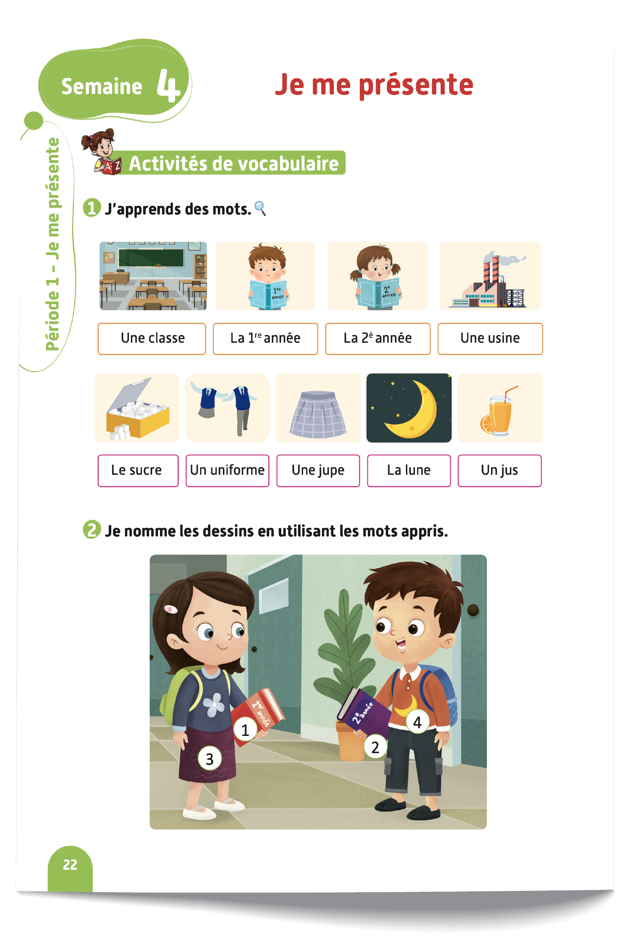
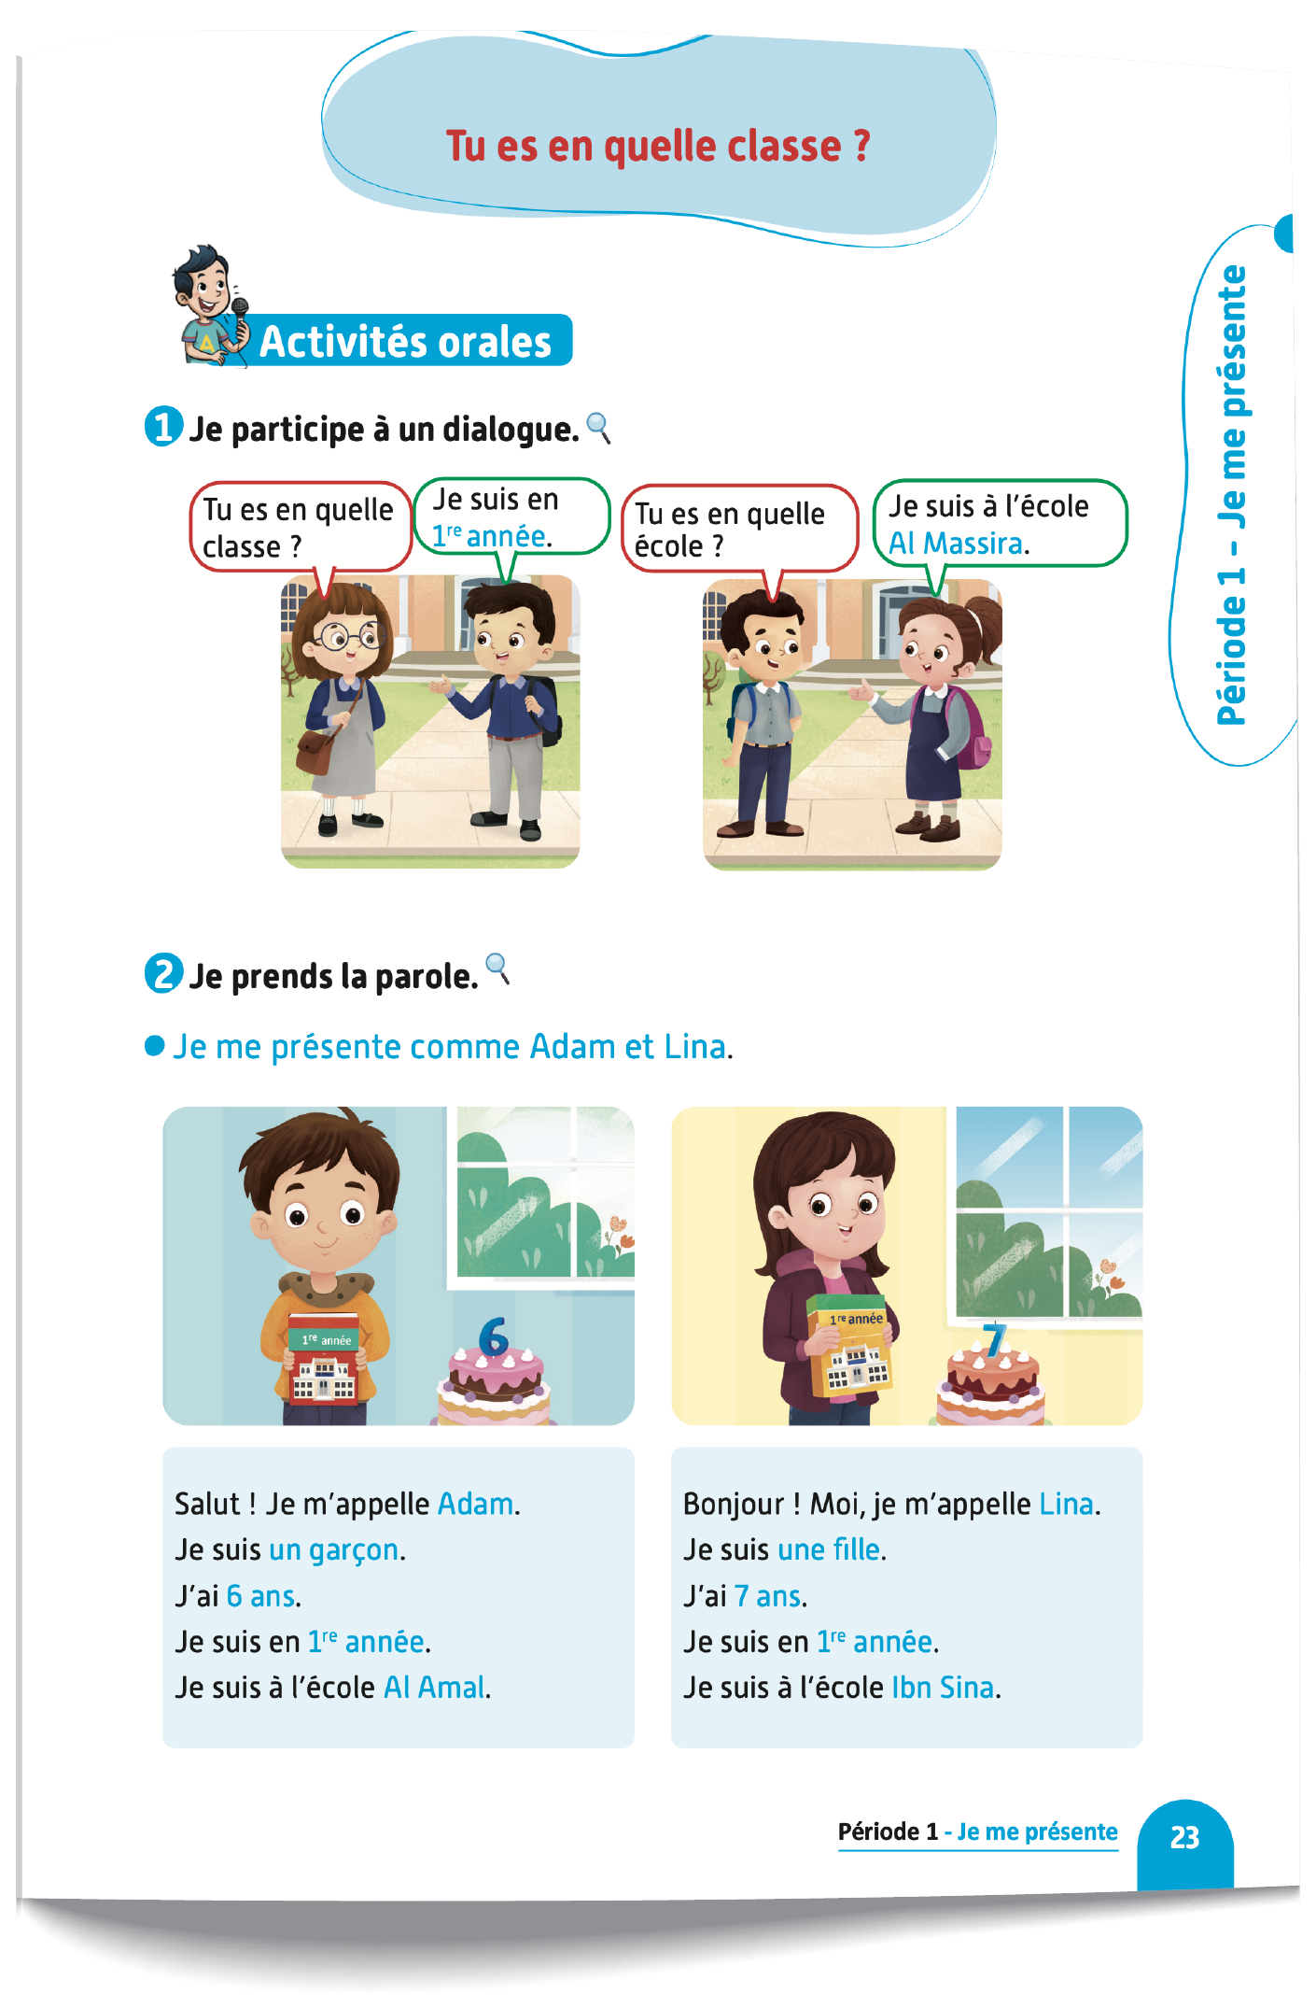
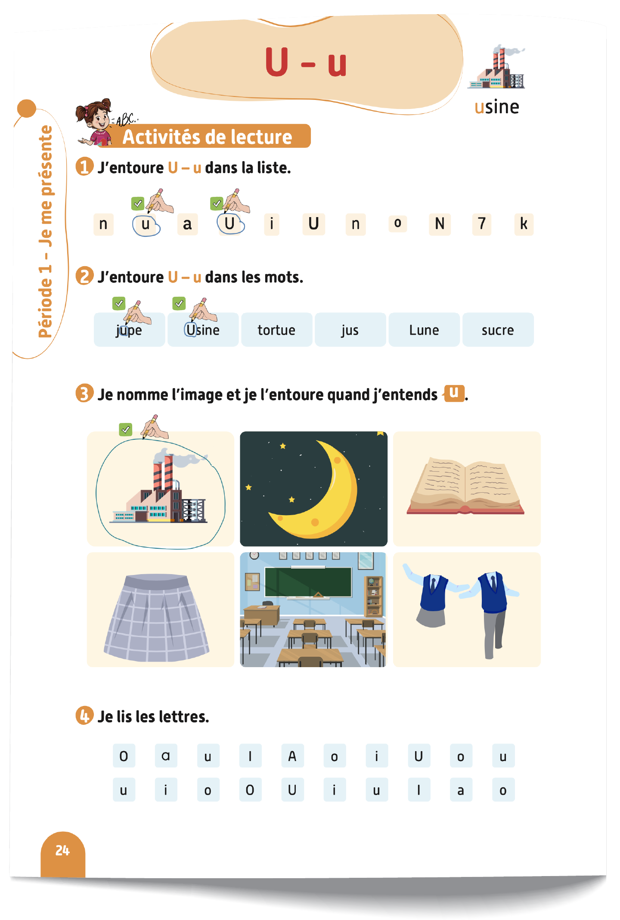
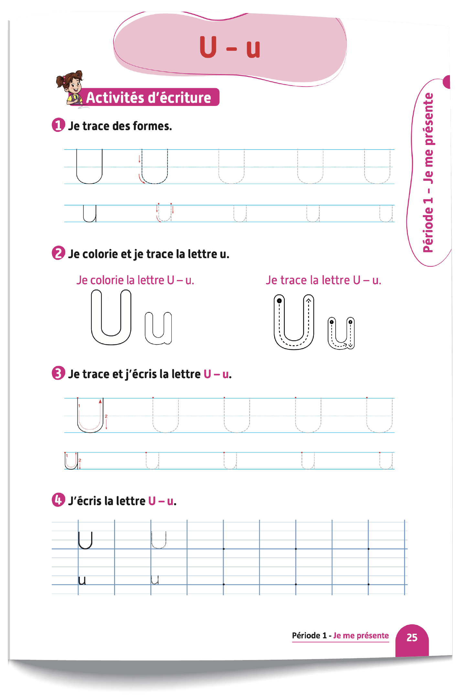
Contenu de la semaine
Réservé à l’enseignant (e)

Slide 5
Organisation de la semaine
Réservé à l’enseignant
Réservé à l’enseignant (e)
Séance 4
Séance 2
Séance 1
Séance 2
Oral – Dialogue
Lecture - Lettre u - U
Ecriture - Lettre u - U
Présentation du vocabulaire
Exploitation du vocabulaire
Activités de vocabulaire sur livret
Oral – Dialogue
Lecture - Lettre a - A
Ecriture - Lettre a - A
Séance 2
Séance 5
Oral – Acte de parole
Lecture - Lettre u - U
Ecriture - Lettre u - U
Oral – Dialogue
Lecture - Lettre u- U
Ecriture - Lettre u - U
Séance 3
Séance 6
Oral - Acte de parole
Lecture -Lettre u - U
Ecriture - Lettre u -U
Révision
Lecture offerte

Slide 6



Plan de la séance 4
Réservé à l’enseignant (e)
1. Dialogue
Dialogue reprenant les actes de parole enseignés.
Lecture de la lettre u - U
Ecriture de la lettre u en majuscule.

Slide 7




Bonjour les enfants ! La leçon de français commence maintenant.

Slide 8
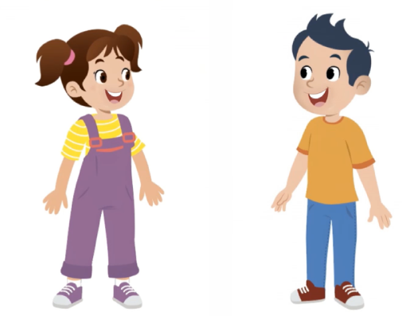
Aujourd’hui, nous allons apprendre un dialogue en français. Majd et Nada vont nous aider. Soyez attentifs .

Slide 9

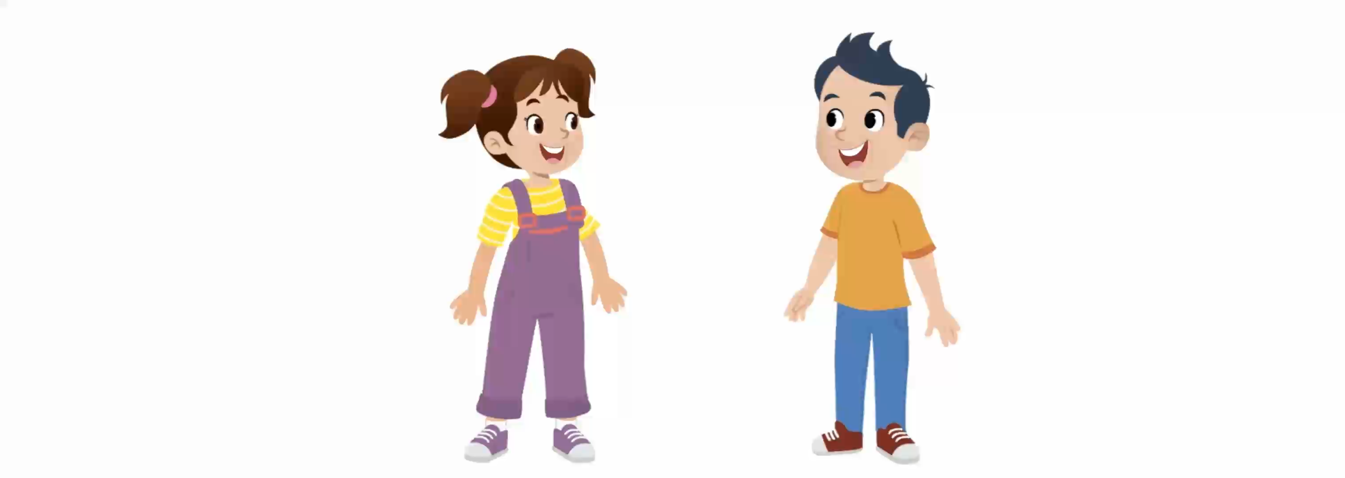

Lecture de la vidéo.

Slide 10

On va écouter le dialogue une deuxième fois. Écoutez bien.

Slide 11
Lecture de la vidéo.

Slide 12
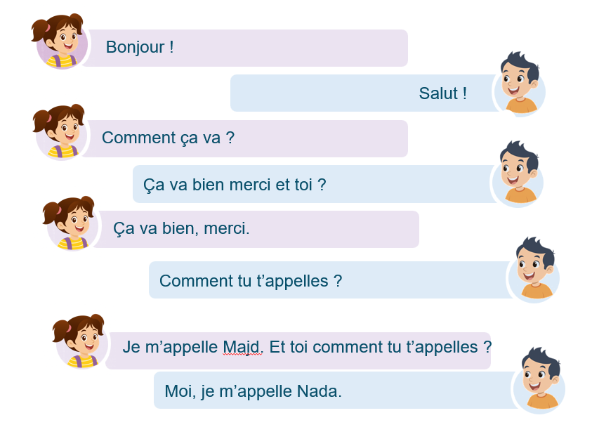
Maintenant, on va répéter le dialogue ensemble. Je vais lire chaque réplique et vous allez répéter après moi.

Slide 13
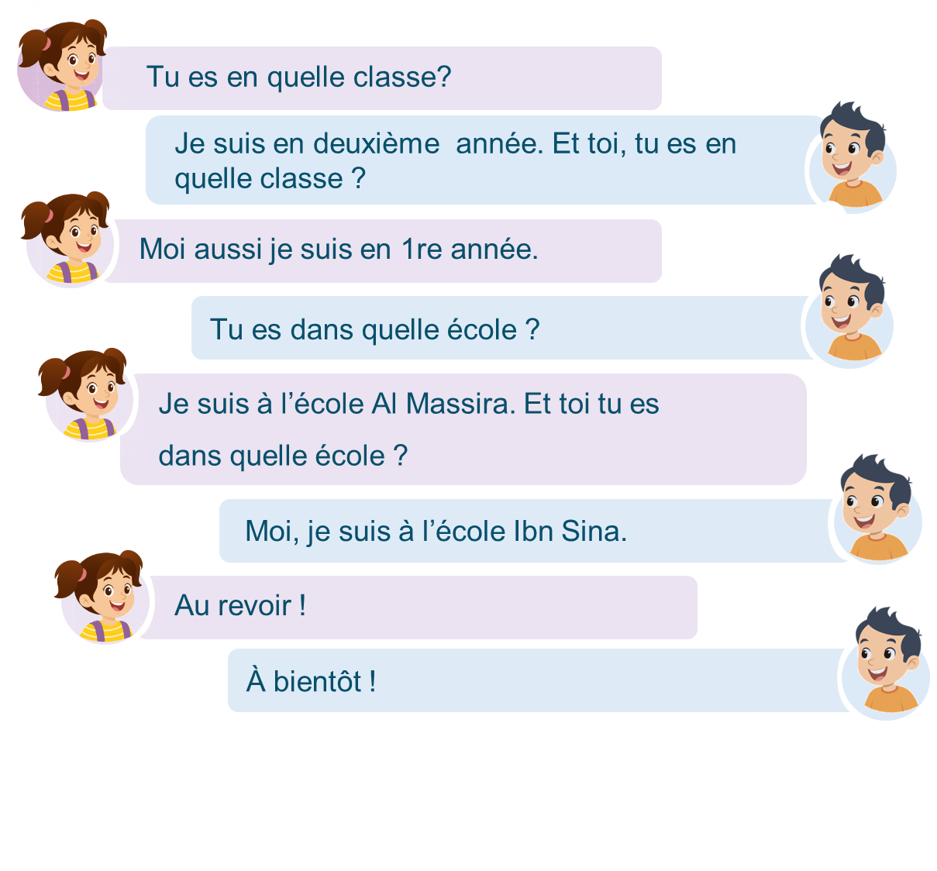
On continue à répéter ensemble le dialogue.

Slide 14


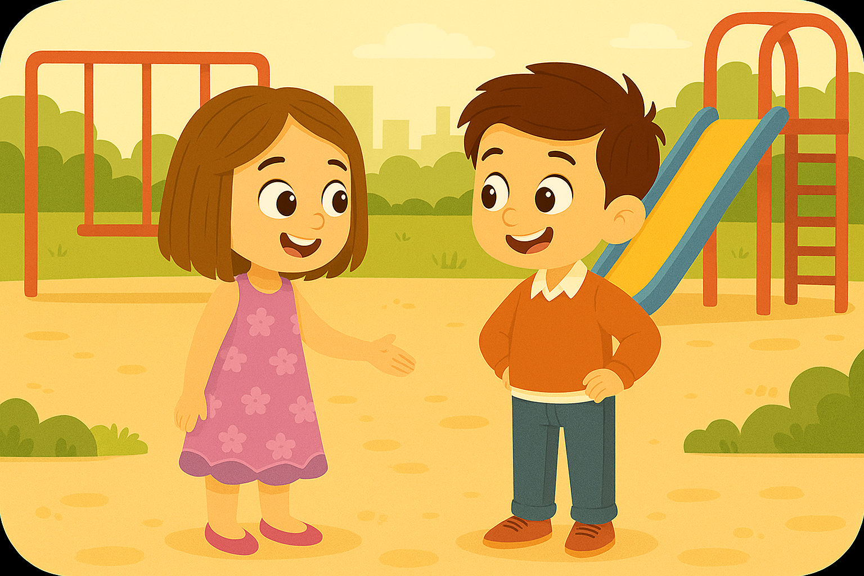
Qui veut passer au tableau pour jouer le dialogue ? Utilisez votre véritable nom.
Situation : Le garçon et la fille se rencontrent au parc. Chacun dit comment il va, son nom, sa classe et son école et demande à l’autre en quelle classe il est.

Slide 15

Maintenant, tout le monde participe. Jouez le dialogue avec votre voisin.

Slide 16

Plan de la séance 4
Réservé à l’enseignant (e)
Dialogue reprenant les actes de parole : « Tu es en quelle classe ? » « Je suis en …. ».
2. Lecture
Lecture de la lettre u - U
Ecriture de la lettre u en majuscule.

Slide 17

Maintenant, on va faire de la lecture.

Slide 18
C’est quelle lettre ?
u

Slide 19
C’est quelle lettre ?
u

Slide 20
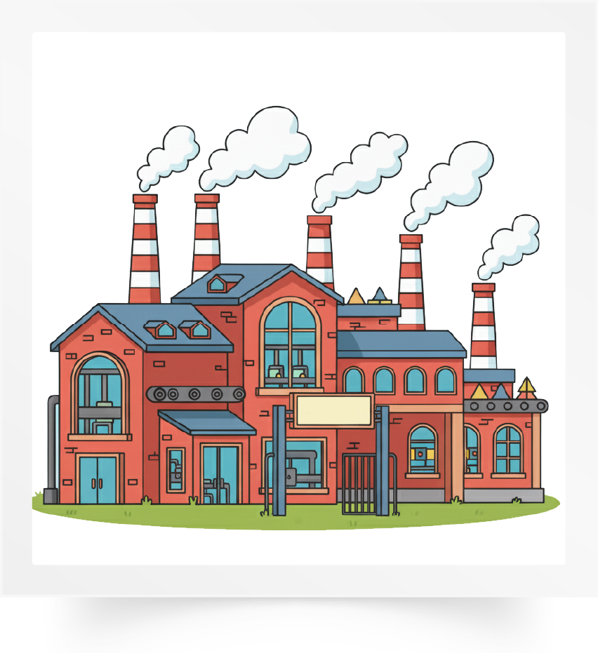
« Usine ». Dans le mot « Usine », j’entends le son « u ». « Usine ».

Slide 21

« Lune ». Dans le mot « Lune », j’entends le son « u ». « Lune ».

Slide 22
Maintenant, vous allez écouter des mots. Je vais vous demander si vous entendez le son « u ».

Slide 23
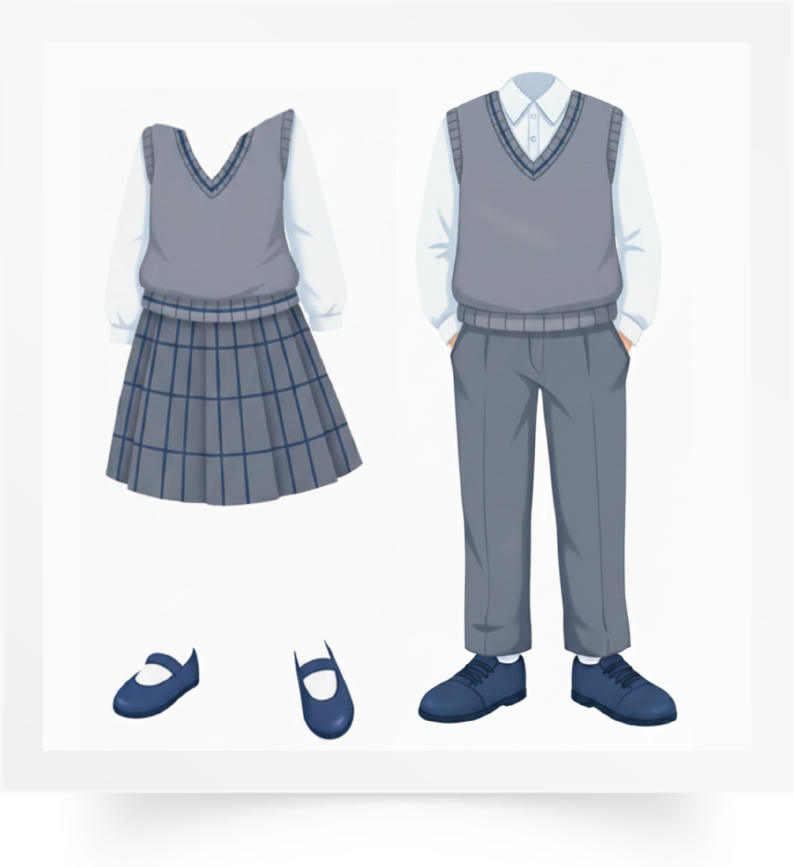
« Uniforme ». Est-ce que vous entendez le son « u » dans « Uniforme » ?

Slide 24

« Jus ». Est-ce que vous entendez le son « u » dans « Jus » ?

Slide 25
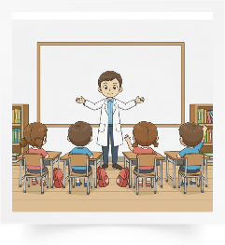
« Classe ». Est-ce que vous entendez le son « u » dans « Classe » ?

Slide 26
Plan de la séance 4
Réservé à l’enseignant
Réservé à l’enseignant (e)
Dialogue reprenant les actes de parole enseignés.
Lecture de la lettre u - U
3. Écriture
Ecriture de la lettre u en majuscule.

Slide 27

Maintenant, nous allons apprendre à écrire la lettre u majuscule avec Nada. Soyez attentifs.

Slide 28

Lecture de vidéo.

Slide 29
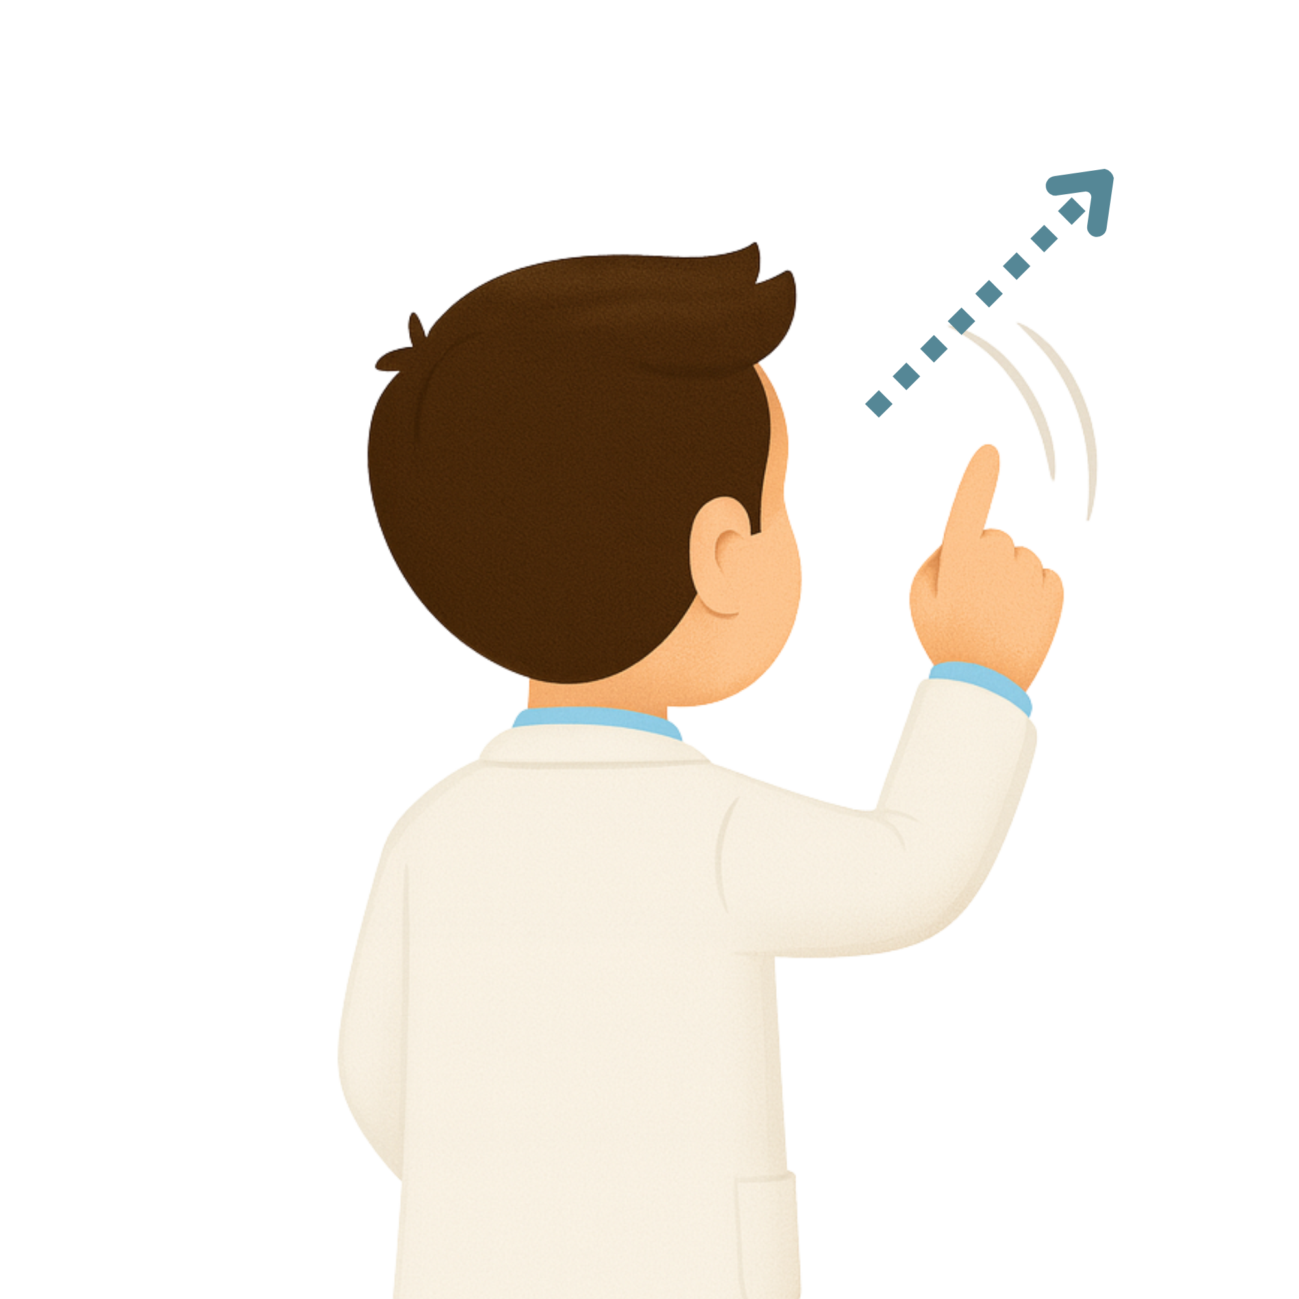
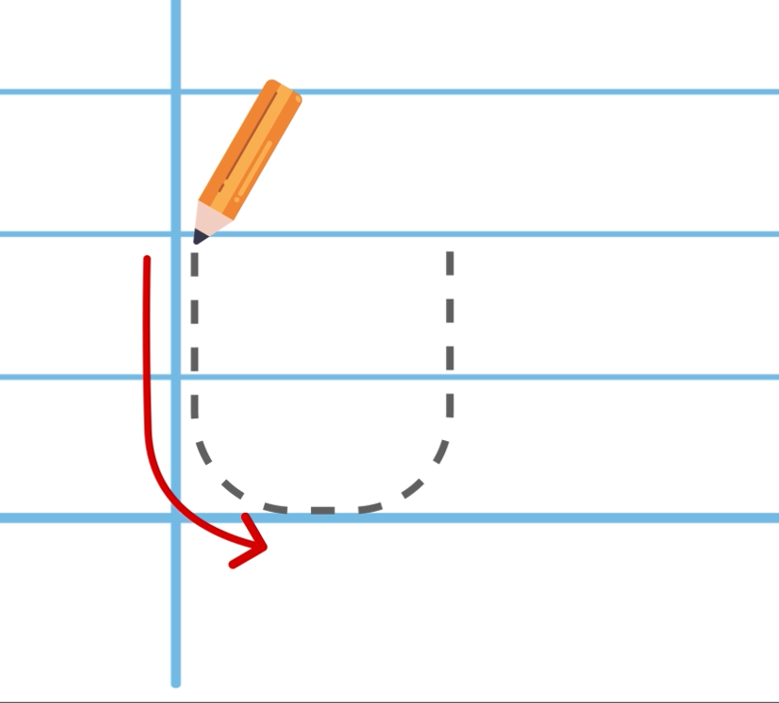
Maintenant on va tracer la lettre u majuscule en l’air avec le doigt.

Slide 30

Prenez vos ardoises. Ecrivez la lettre u en majuscule.

Slide 31
Levez les ardoises. Je vais vérifier votre écriture.
U

Slide 32
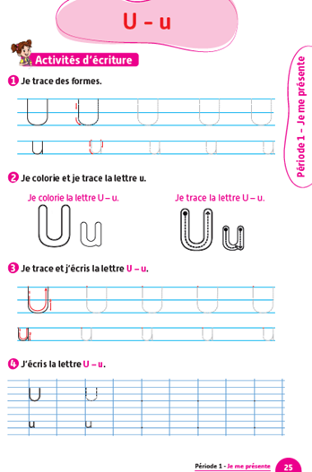
Prenez vos livrets à la page 25.

Slide 33

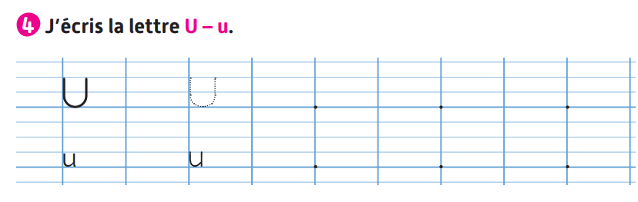
Écrivez la lettre u majuscule comme dans l’exemple. Je vais circuler entre les rangs pour vous aider.

Slide 34
La séance d’aujourd’hui est terminée. À demain.

